Slide 1
Système de surveillance des conditions environnementales
Réalisé par le groupe FB23

Slide 2
Table des matières
Introduction
Rappel du problème
Processus de conception
Conceptualisation et prototypes
Notre solution finale
Conclusion

Slide 3
RAPPEL DU PROBLÈME
La Plate-Forme Numérique & Interopérabilité́ (PN&I) des Services Partagés Canada (SPC ) nous a demandé de concevoir un système capable de mesurer la température, l’humidité et la qualité́ de l’air dans les salles de serveurs et d’envoyer ces données à une application qui émettra des alertes si elles dépassent des normes prédéterminées. Le système doit respecter un budget de 100 $ et être contenu dans une boite dont les dimensions ne dépassent pas celles d’une boite de souliers.

Slide 4
Résolution du problème

Slide 5
Processus de conception

Slide 6
Besoins et Contraintes
Un capteur capable de mesurer la température, l'humidité et la qualitéé de l'air
Boite pas plus grande qu'une boîte à chaussures
Données envoyées directement à application via Wifi
Le programme définit des bornes et si ces bornes sont passées, une alerte est envoyée sur l’application mobile
Système d'alimentation électrique
Les capteurs sont le plus éloigné les unes des autres
Le programme inclut la possibilité de choisir la langue (soit anglais et français)
L’application donne les unités de mesure métrique

Slide 7
Priorisation
Les critères de conception
Les capteurs dans le boîtier Arduino
L’application connectée sur cellulaire via wifi
Le stockage sur le cloud
Le programme définit des bornes et si ces bornes sont dépassées, une alerte est envoyée sur l’application mobile
Les capteurs sont le plus éloigné les uns des autres
Le programme inclut la possibilité de choisir la langue (soit anglais et français)
Le boîtier a une surface horizontale où il peut être posée
L’application donne les unités de mesure métrique
Le boîtier a les dimensions d’une boite de chaussure

Slide 8
Nos prototypes

Slide 9
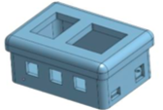
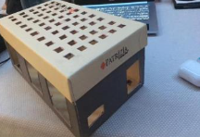
Le boitier

Slide 10
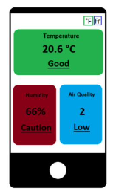
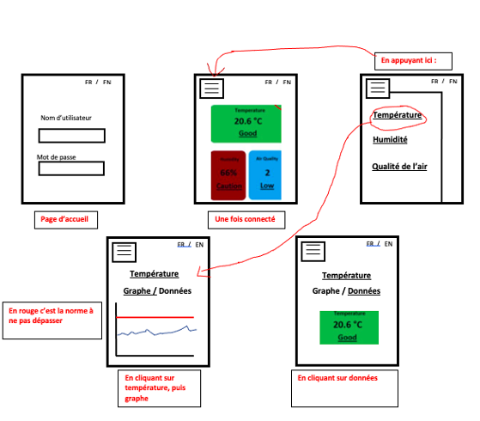
L’application

Slide 11
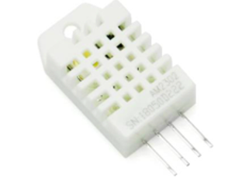
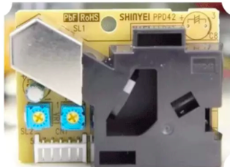
Les capteurs
DHT22
PPD42NS

Slide 12
Notre Solution finale

Slide 13
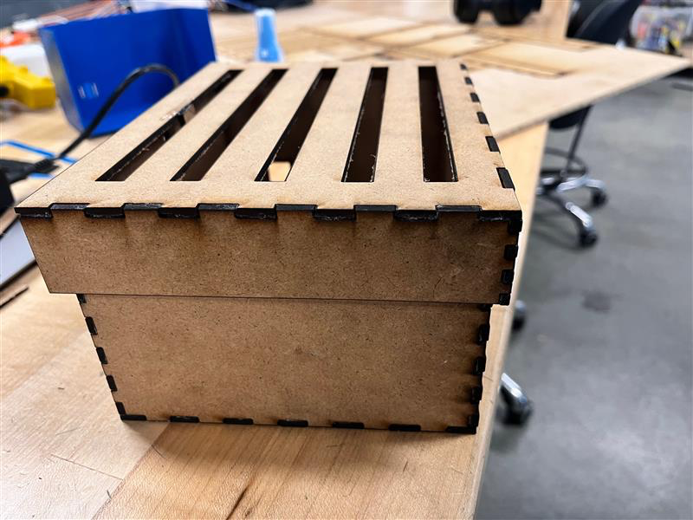
Le boitier

Slide 14
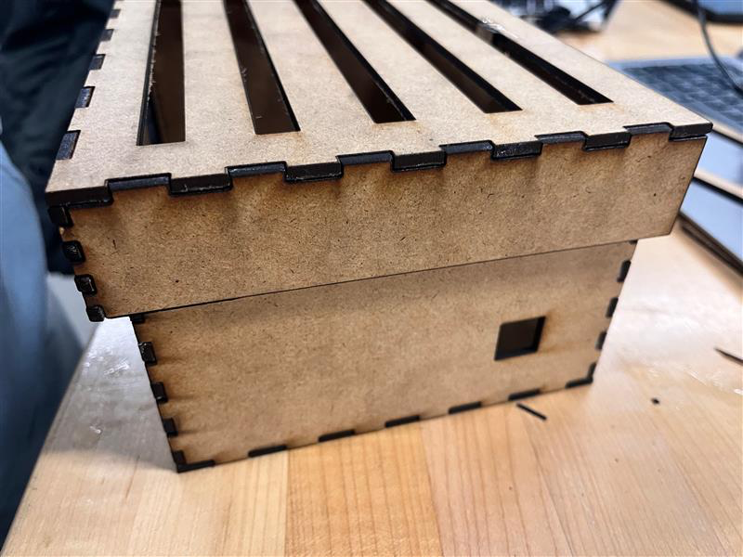
Le boitier
Trou permettant au câble d’alimentation de quitter l’Arduino jusqu’à la source d’alimentation qui serait une prise murale

Slide 15
Le boitier
Le haut du boitier contient quelques trous afin d’aérer et éviter le surchauffage du système, ainsi que de permettre aux capteurs de capter l’information de la salle en temps réel grâce à l’air qui rentre dans le boitier

Slide 16
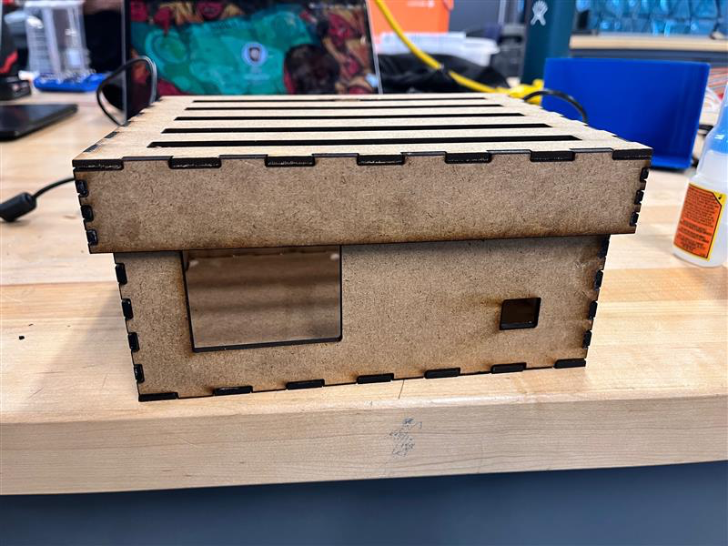
Le boitier
Ce trou permettra aux capteurs d’accéder à l’environnement en temps réel de la salle de serveur pour envoyer des données avec le plus de précision possible à l’applications

Slide 17
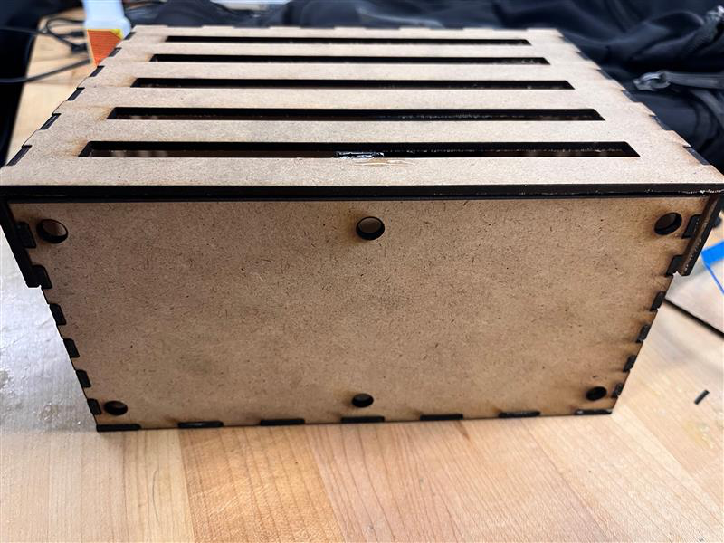
Le boitier
Les 6 petits trous a l’arrière du boitier permettrons de le fixer a un mur de la salle des serveurs

Slide 18
L’application
Thingview

Slide 19
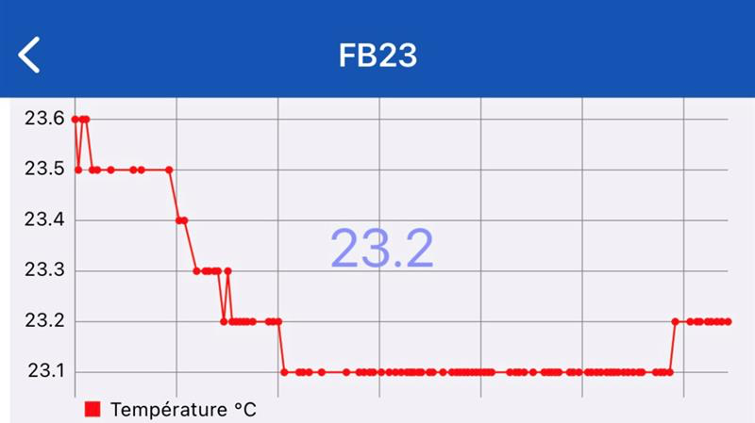
Température

Slide 20
Humidité

Slide 21
Qualité de l’air

Slide 22
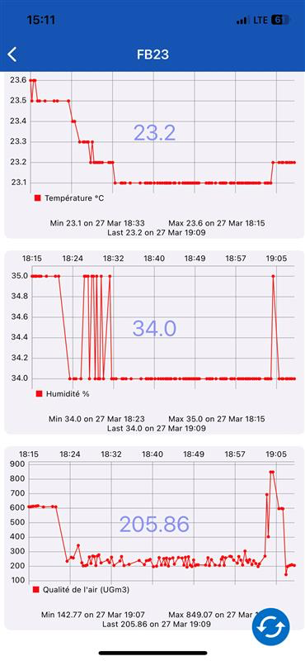
Vue d’ensemble
Bouton pour actualiser les données

Slide 23
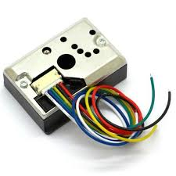
Capteurs
DHT22 ​
GP2Y1010 ​

Slide 24
Capteurs
ESP8266

Slide 25
Leçons apprises et plans futurs

Slide 26
Conclusion

Slide 27
Merci

